Slide 1
灰色数据预处理与深度置信网络相结合的日前光伏发电量预测
Integrating Gray Data Preprocessor and Deep Belief Network for Day-Ahead PV Power Output Forecast
汇报人：邢晨

Slide 2
1.论文摘要及贡献
2.模型介绍及步骤
目录
3.案例分析
4.总结及未来发展

Slide 3
论文摘要
发电量预测是光伏发电厂规划和规模确定的关键任务。本文提出了一种基于深度置信网络（DBN）和基于灰色理论的数据预处理器（GT-DBN）相结合的发电厂日前光伏发电量预测的有效模型。将该模型的预测结果与其他5种预测方法（包括自回归综合滑动平均模型、bp神经网络、径向基函数神经网络、支持向量回归和DBN）的预测结果进行了比较。结果表明，该模型在预测精度上优于其他模型，适用于日前光伏发电量预测。
Notes:
https://pixabay.com/zh/photos/download/teddy-bear-620761_1280.jpg?attachment
https://pixabay.com/zh/photos/download/doll-200759_1280.jpg?attachment
https://pixabay.com/zh/photos/download/teddy-164932_1280.jpg?attachment
https://pixabay.com/zh/photos/download/sheep-719487_1280.jpg?attachment
https://pixabay.com/zh/photos/download/luigi-559832_1280.jpg?attachment
https://pixabay.com/zh/photos/download/love-275290_1280.jpg?attachment
https://pixabay.com/zh/photos/download/warrior-498250_1280.jpg?attachment

Slide 4
贡献
（1） 该模型不需要长时间的数据集来训练。仿真实验表明，仅使用一天的训练数据是令人满意的。
（2） 采用基于GT的数据预处理器，可以有效地平滑不规则输入数据序列，缓解过拟合问题。
（3） 在GT-DBN模型的最后一层加入DBN和FFN作为微调方法，通过学习数据的特征表明，提高了时间序列预测的精度。
（4） 通过结合GT、DBN和FFN，所提出的模型成功地确定了最适合训练数据的参数，从而在所比较的太阳能光伏输出模型中获得最小的预测误差。数据预处理器和监督模型在许多预测或分类案例中都很有用，特别是在输入数据不完整或不规则的情况下。
Notes:
https://pixabay.com/zh/photos/download/teddy-bear-620761_1280.jpg?attachment
https://pixabay.com/zh/photos/download/doll-200759_1280.jpg?attachment
https://pixabay.com/zh/photos/download/teddy-164932_1280.jpg?attachment
https://pixabay.com/zh/photos/download/sheep-719487_1280.jpg?attachment
https://pixabay.com/zh/photos/download/luigi-559832_1280.jpg?attachment
https://pixabay.com/zh/photos/download/love-275290_1280.jpg?attachment
https://pixabay.com/zh/photos/download/warrior-498250_1280.jpg?attachment

Slide 5
02
模型介绍
Notes:
字体：新蒂下午茶，新蒂黑板报

Slide 6
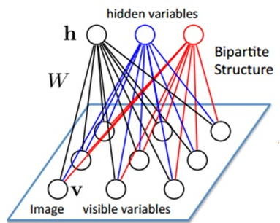
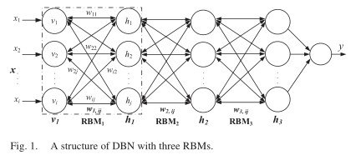
深度置信网络

Slide 7
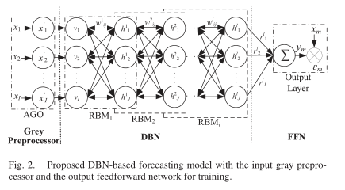
本文模型

Slide 8
灰色理论模型
三种系统：黑色、白色、灰色
白色系统：指一个系统的内部特征的完全已知的，即系统信息是完全公开的。
黑色系统：与白色系统相反，指一个系统的内部信息对外界来说是一无所知的，只能通过它与外界的联系来加以观测研究。
灰色系统：介于白色系统和黑色系统之间，即系统内一部分信息是已知的，但另一部分信息是未知的，系统内各因素间有不确定的关系。
优点：对于不确定因素的复杂系统预测效果较好，且所需样本数据较小；
缺点：基于指数率的预测没有考虑系统的随机性，中长期预测精度较差。

Slide 9






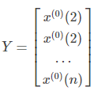
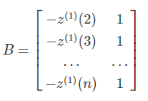


灰色理论模型
数据检验及处理
定义GM(1,1)的灰微分方程为：
若所有级比落在可容覆盖区间
则原始数据序列可建立灰色GM(1,1)模型并进行灰色预测
引入矩阵向量
建立模型
由原始数据序列生成AGO级数：
令
使Y=Bu
则
即可用最小二乘法求得a，b

Slide 10







灰色理论模型
可得预测值：
GM(1,1)的白化型为：
建立模型
检测预测值：
残差：
级比偏差值预测
解为：

Slide 11

灰色理论模型
逆累积发电操作（IGAO）
与AGO恰好相反，用于预测的前一组数据转换为原始序列。实际是对AGO生成序列中相邻数据依次累减。

Slide 12



主要步骤
A.用实测光伏输出数据训练DBN的解决方案（学习过程）
分配前馈网络的学习周期数，学习率，RBM数，输入层，隐藏层和输出层的神经元数，G数以及误差函数
的收敛性。
以1分钟的分辨率（即M+I=60×24+I个数据点）连续24小时采集实测光伏输出数据集加上I个以上数据点，经AGO预处理后得到新的光伏输出数据集。
初始化查找表，用于存储最后一个RBM的参数和连接到前馈输出层（即a、b、w和r）的权重，以及AGO获得的相应输入数据集。随机分配a、b、w和r的初始值。
输入一组I个连续的样本作为输入向量，这些样本是由AGO在步骤2获得的。
计算
的a，b，w的RBM能量函数。

Slide 13
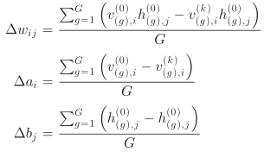


主要步骤
根据k步（k=1）吉布斯采样，使用
计算三个参数，并更新值。
检查是否已达到最大RBM数。如果是，继续下一步。否则，返回步骤5进行下一个RBM。
通过
计算前馈网络的目标输出值。
检查
是否在公差范围内。如果是，继续下一步。否则，通过上式更新权重，直到满足误差函数的收敛条件。
检查是否达到了学习周期数n=Nmax。如果是，继续下一步。否则，返回步骤8。
检查最后一个输入样本是否经过训练。如果是，则停止训练并输出与M个预测输出数据点关联的更新参数集。如果没有，输入下一组I个连续的训练样本，其中包括当前训练样本集中的第二个到最后一个样本以及一个附加的相邻输入数据作为新样本。

Slide 14

主要步骤
B.光伏发电量预测的求解过程（预测过程）
读取GT-DBN的参数（即RBM的数量，每层神经元的数量）和要预测的PV功率输出数据的最大数量。 初始化输入向量计数，h=1。
依次输入未经训练的一组实际测量的PV输出数据，作为要由
的AGO转换的初始输入向量。
通过上式获得新数据集，以用作模型的输入向量xh。
通过使用输入数据集与学习过程中使用的每个训练数据集之间的差异的最小值来执行数据相似性检查。在特定的训练数据集上出现的最小差异表明，关联的保存参数是预测PV输出的候选参数。
确定在查询表中保存的与在步骤2中获得的数据集相对应的参数，以通过
计算预测的输出。

Slide 15
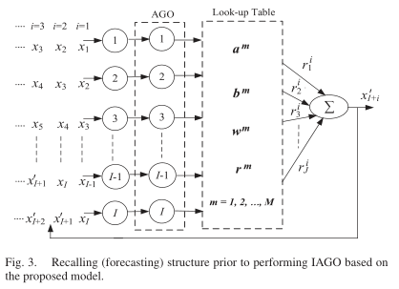
主要步骤
检查是否已达到预测的输出样本的最大数量（即M）。 如果是，请停止并继续下一步。 否则，将输入数据向量计数h加1并输入下一组I个连续输入样本，其中包括当前输入数据向量的第二个到最后一个以及在步骤5中获得的一个其他相邻输入数据样本。然后，返回到 步骤4。
执行IAGO以获取实际的预测PV功率输出数据序列。

Slide 16
03
案例分析
Notes:
字体：新蒂下午茶，新蒂黑板报

Slide 17
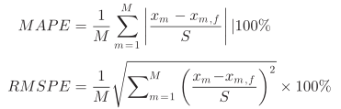
案例介绍
在本研究中，有两个案例分别代表了典型的晴天和非典型的（即产量变化更剧烈）光伏发电厂所在地区对应于四季的四个月日光伏发电模式。利用光伏电站一分钟时间间隔的24小时实际输出功率数据对模型进行训练。为了验证该模型对光伏发电量预测的有效性，还将其结果与其他模型（包括ARIMA、BPNN、RBFNN、支持向量机回归（即SVR）和单独DBN（不含灰色数据预处理）的结果进行了比较。

Slide 18
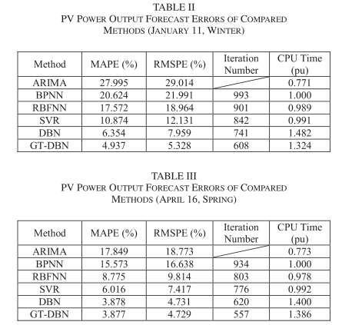
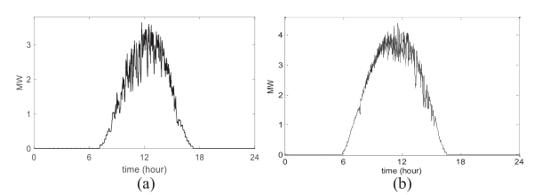
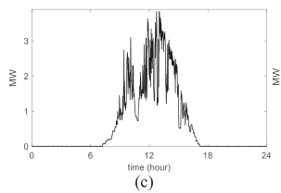
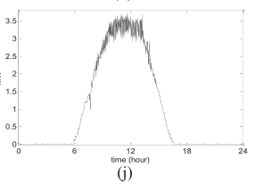
表II（1月11日）和表III（4月16日）列出了所有比较方法的平均绝对百分比误差（MAPE）和均方根百分比误差（RMSPE）、收敛迭代次数和CPU时间方面的预测光伏输出误差。
案例分析
A.CASE 1（1月和4月）

Slide 19
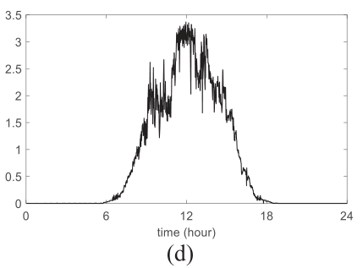
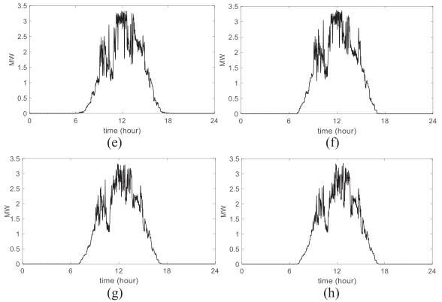
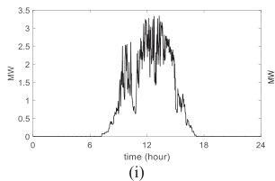
CASE 1

Slide 20
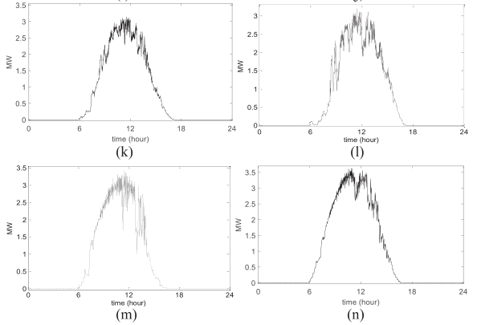
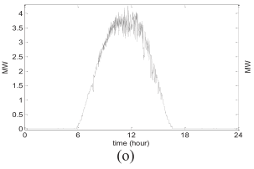
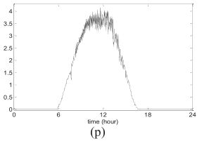
CASE 1

Slide 21
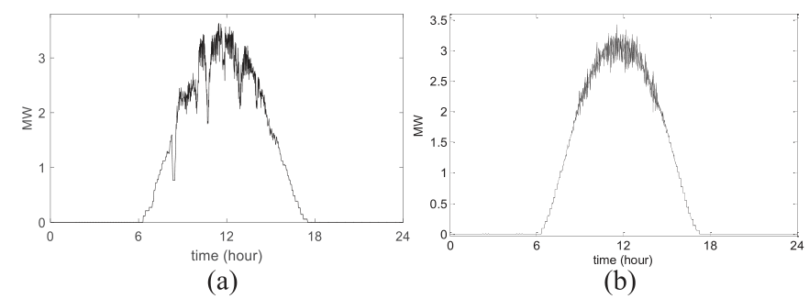
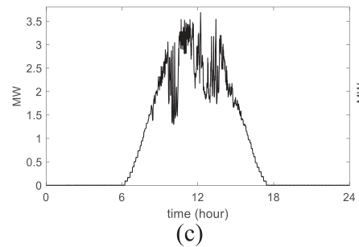
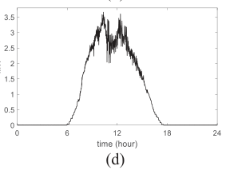
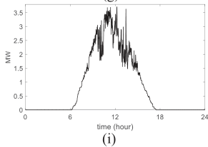
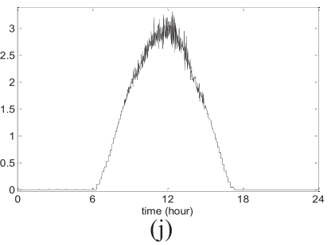
CASE 2

Slide 22
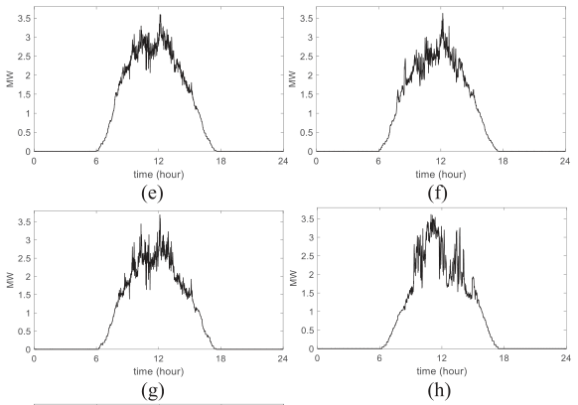
CASE 2

Slide 23
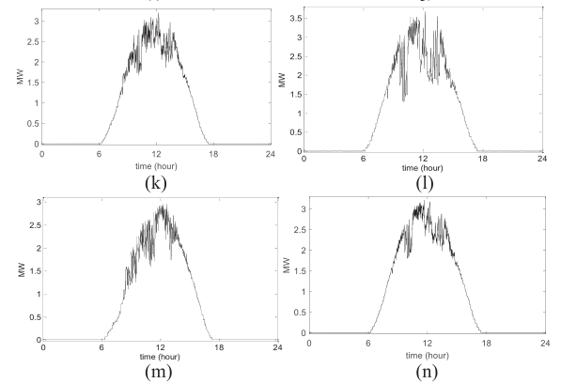
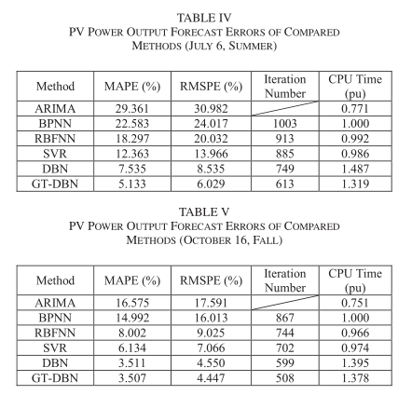
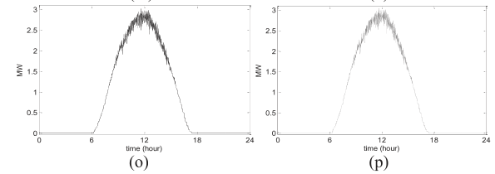
CASE 2
表IV（7月6日）和表V（10月16日）列出了比较方法在MAPE、RMSPE（23）和（24）、收敛迭代次数和CPU时间（对于情况II，BPNN所需时间为7月情况10.201秒和10月情况10.025秒）方面的预测光伏输出误差。

Slide 24
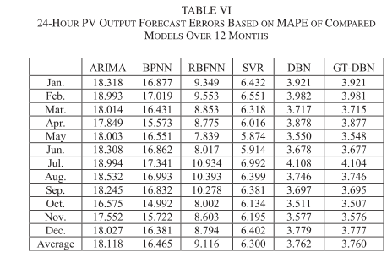
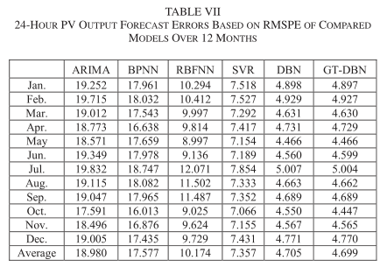
CASE 3

Slide 25
04
总结及未来发展
Notes:
字体：新蒂下午茶，新蒂黑板报

Slide 26
总结及未来发展
光伏发电厂作为一种电力来源在电网中的渗透越来越大，在预测其在不同展望时间范围内的发电量时引起了人们的极大关注。然而，由于光伏发电的间歇性，在短期内很难准确预测光伏发电量，从而进行运行规划。本文提出了一种基于灰色理论的数据预处理器与DBN相结合的有监督学习方法，对24小时预测时段内的光伏发电量进行预测。通过对试验结果的观察，该模型的预测精度优于单独的DBN模型，特别是当PV输出变化较大时。结果还表明，该模型的预测精度和计算效率均优于其他比较模型。
为了扩展该模型的应用范围，未来的工作将着重于结合DBN进行多区域大规模光伏发电量预测，并考虑气象和地理条件导致的光伏发电量波动。

Slide 27
Thank YOU

Slide 28
赠送精美手绘图标

Slide 29
赠送精美手绘图标

